Slide 1
第五章 嵌入式系统硬件平台

Slide 2
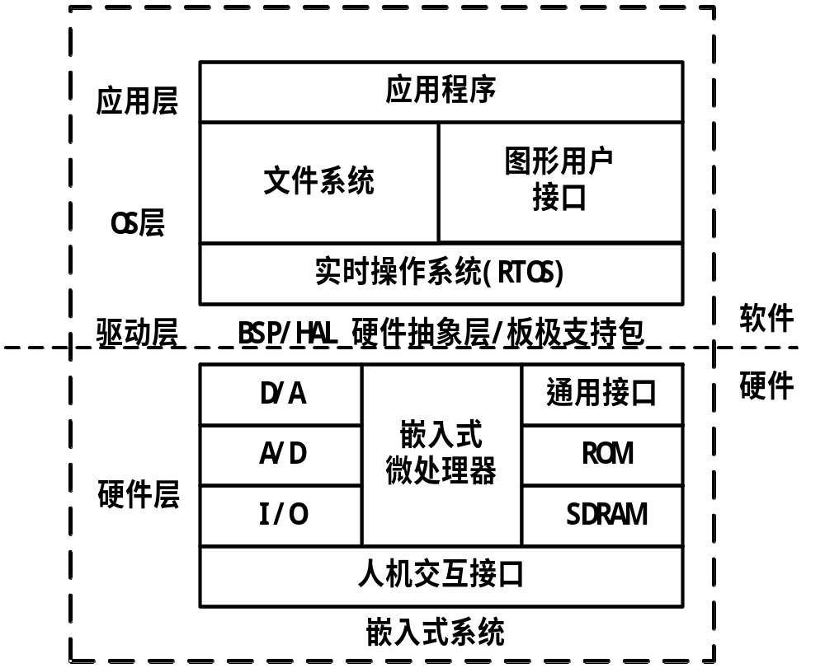
5.1.1 嵌入式系统的软硬件框架
5.1 嵌入式系统体系结构设计
Linux、uCLinux、uC/OS-II等
串口、并口、USB、以太网等
LED、LCD、触摸屏、键盘等

Slide 3
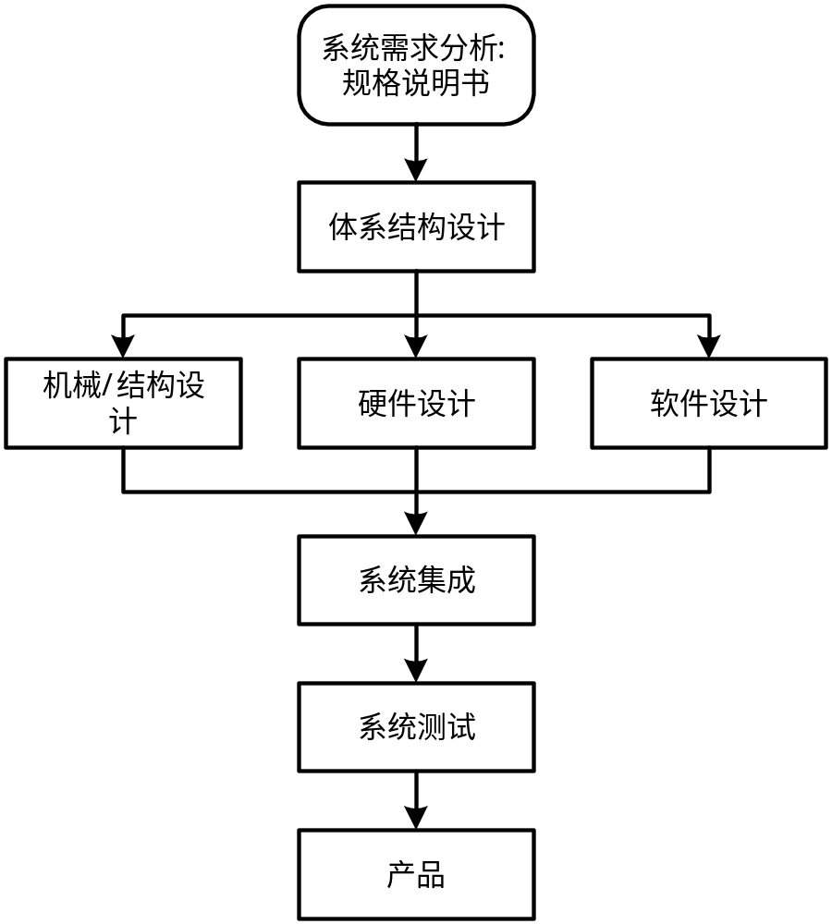
5.1.2 嵌入式系统的开发步骤

Slide 4
嵌入式系统的开发步骤
系统需求分析
确定设计任务和目标，并提炼出设计规格说明书，作为正式设计指导和验收的标准。系统的需求一般分功能性需求和非功能性需求两方面。功能性需求是系统的基本功能，如输入输出信号、操作方式等；非功能需求包括系统性能、成本、功耗、体积、重量等因素。
体系结构设计
描述系统如何实现所述的功能和非功能需求，包括对硬件、软件和执行装置的功能划分以及系统的软件、硬件选型等。一个好的体系结构是设计成功与否的关键。

Slide 5
硬件/软件协同设计：基于体系结构，对系统的软件、硬件进行详细设计。为了缩短产品开发周期，设计往往是并行的。
系统集成：把系统的软件、硬件和执行装置集成在一起，进行调试，发现并改进单元设计过程中的错误。
系统测试：对设计好的系统进行测试，看其是否满足规格说明书中给定的功能要求。

Slide 6
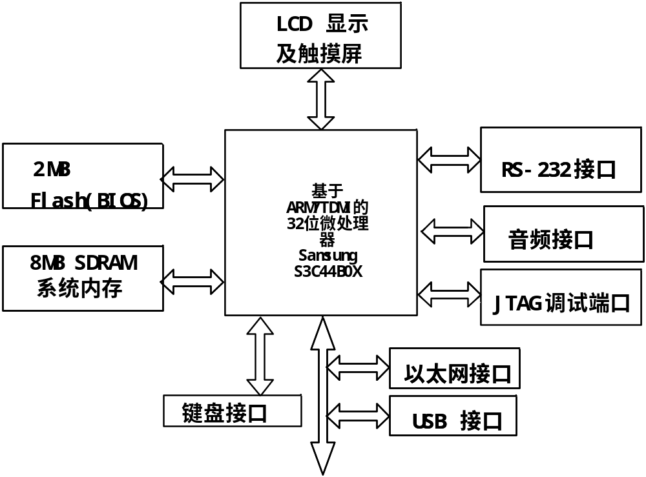
5.1.3 教学系统的硬件组成

Slide 7
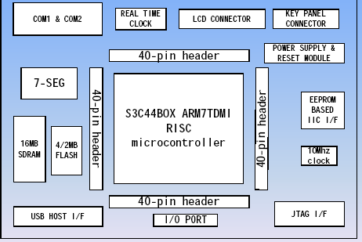
S3C44B0X的结构图
5.2 S3C44B0X概述

Slide 8
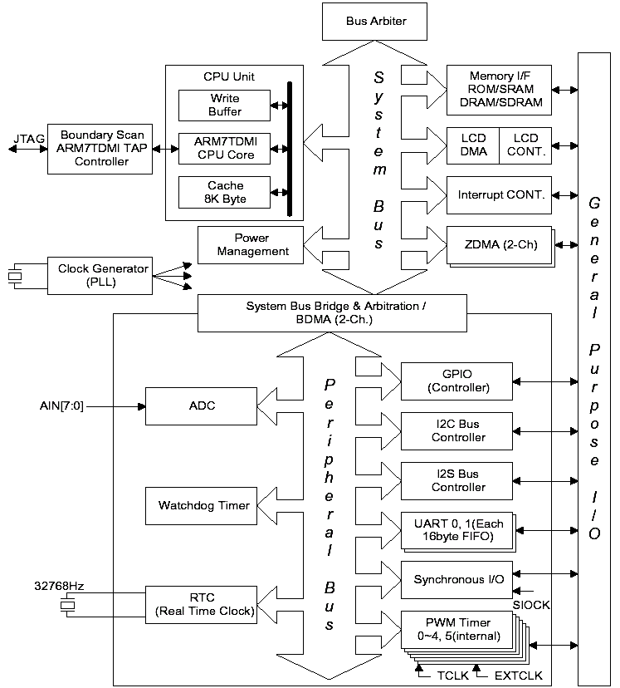
S3C44B0X内部结构图

Slide 9
5.2.1 S3C44B0X片上资源
ARM7TDMI核、工作频率66MHz；
8KB Cache，外部存储器控制器；
LCD控制器；
4个DMA通道；
2通道UART、1个多主IIC总线控制器、1个IIS总线控制器；
5通道PWM定时器及一个内部定时器；
71个通用I/O口；
8个外部中断源；
8通道10位ADC；
实时时钟等。
Notes:
IIC:

Slide 10
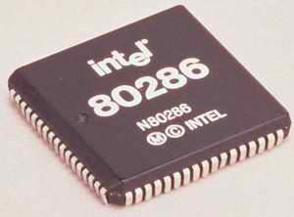
5.2.2 S3C44B0X特性
内核:2.5V I/O : 3.0 V 到 3.6 V
最高为66MHz，推荐使用64MHz的工作频率
160 LQFP / 160 FBGA
方型扁平式封装: QFP(Plastic Quad Flat Package)
塑料方形扁平封装:PQFP
薄的小尺寸四面扁平封装:TQFP
矮外形四面扁平封装:LQFP

Slide 11
封装技术关系到产品的功能性，当IC的频率超过100MHz时，传统封装方式可能会产生所谓的“CrossTalk”现象，而且当IC的管脚数大于208 Pin时，传统的封装方式有其困难度。
现今大多数的高脚数芯片（如图形芯片与芯片组等）皆转而使用BGA(Ball Grid Array Package，球栅阵列封装 )封装技术。BGA一出现便成为CPU、主板上南/北桥芯片等高密度、高性能、多引脚封装的最佳选择。

Slide 12
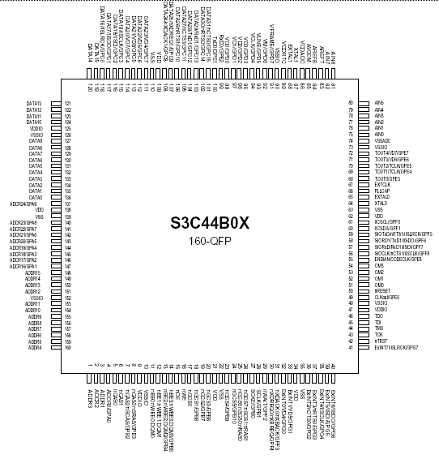
5.2.3 S3C44B0X的引脚分布图

Slide 13
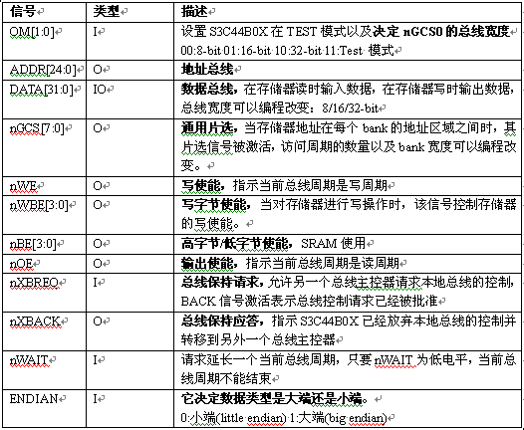
S3C44B0X的引脚信号描述 － 总线控制信号
5.2.4 S3C44B0X引脚信号描述

Slide 14
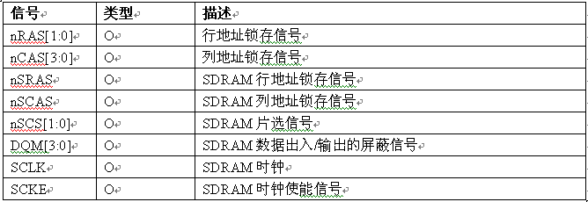
S3C44B0X的引脚信号描述 －RAM/SDRAM/SRAM

Slide 15
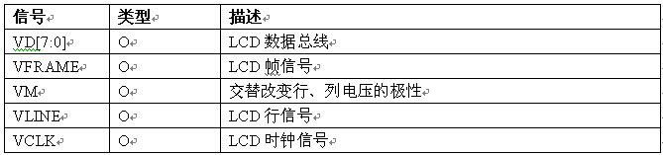

S3C44B0X的引脚信号描述 － LCD控制信号
S3C44B0X的引脚信号描述 － TIMER/PWM控制信号

Slide 16

S3C44B0X的引脚信号描述 －中断控制信号
S3C44B0X的引脚信号描述 － DMA控制信号

Slide 17
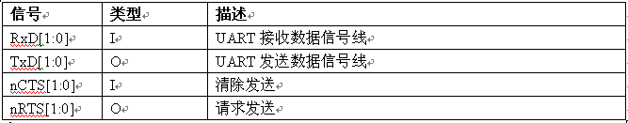
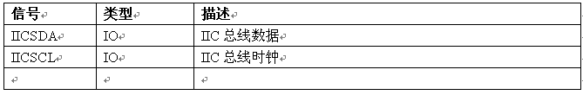
S3C44B0X的引脚信号描述 － UART控制信号
S3C44B0X的引脚信号描述－IIC-BUS控制信号

Slide 18
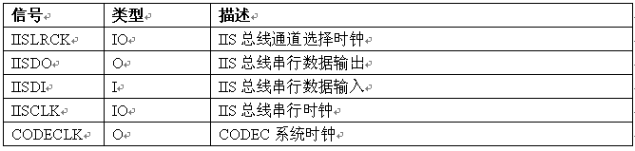
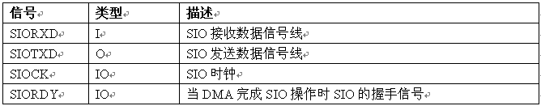
S3C44B0X的引脚信号描述－IIS-BUS控制信号
S3C44B0X的引脚信号描述 － SIO控制信号

Slide 19
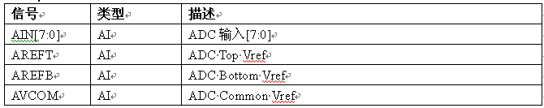
S3C44B0X的引脚信号描述 － ADC
S3C44B0X的引脚信号描述 － GPIO

Slide 20
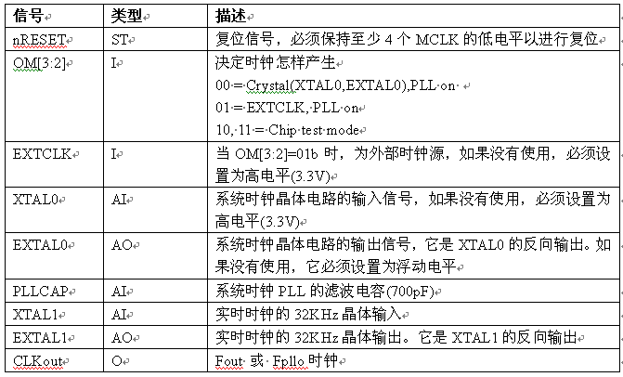
S3C44B0X的引脚信号描述 －复位和时钟信号

Slide 21
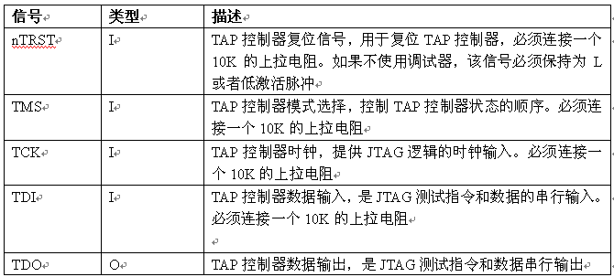
S3C44B0X的引脚信号描述 － JTAG测试逻辑

Slide 22
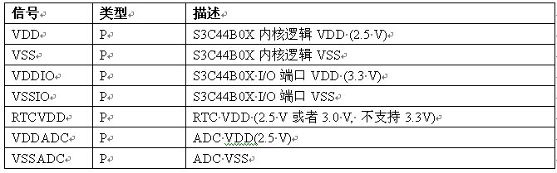
S3C44B0X的引脚信号描述 － 电源

Slide 23
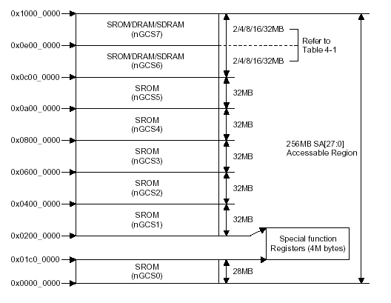
5.2.5 S3C44B0X的存储器映射
特殊功能寄存器
SROM为ROM或SRAM

Slide 24
S3C44B0X存储系统的特征:
支持数据存储的大/小端选择(通过外部引脚进行选择)
地址空间：具有8个存储体，每个存储体可达32Mb，总共可达256Mb。
对所有存储体的访问大小均可进行改变（8位／16位／32位）
8个存储体中，Bank0－Bank5可支持ROM、SRAM；Bank6、Bank7可支持ROM、SRAM和FP／EDO／SDRAM等。
7个存储体的起始地址固定，1个存储体的起始地址可变。

Slide 25
典型系统中存储体的分配情况
存储体 | 与存储体的接口
Bank0 | BIOS 512K×2Flash
Bank1 | 16M Flash 硬盘
Bank2 | USB接口
Bank3 | LCD显示模块
Bank4 | 保留
Bank5 | 保留
Bank6 | 系统内存SDRAM
Bank7 | 保留

Slide 26
使用Bank0上的ROM放置系统BIOS，系统上电以后，PC指针自动指向Bank0的第一个单元，开始进行系统自举。系统自举完成以后，便从硬盘中将系统文件和用户应用程序复制到SDRAM内存中执行。
Bank1上接非线性Flash，当做系统硬盘使用，可以构造文件系统，存放海量数据。

Slide 27
用SDRAM当作系统内存，只有Bank6/Bank7能支持SDRAM，所以将SDRAM接在Bank6上。如果同时使用Bank6/Bank7，则要求连接相同容量的存储，而且其地址空间在物理上是连续的。

Slide 28
* Bank0
Bank0是系统的启动ROM（Flash Rom）。在系统复位的时候，处理器的PC（程序计数器）指针指向0x0地址。在Bank0的起始地址的程序，就是系统的初始化程序。此程序的主要任务是：
1、管理处理器的中断服务程序
处理器的中断是从0x0地址开始，引导ROM负责把这一部分的中断映射到另一个区域，以便系统处理。

Slide 29
2、初始化硬件平台，配置其他的Bank
S3C44B0X的Bank0是通过外部的一个管脚提供的上拉、下拉电阻来配置的。
主要包括：数据位数（8位、16位、32位），数据格式（大端、小端）。而其他的Bank的配置，以及读写周期等信息是靠Bank0内部的代码配置相应的寄存器来实现的。同时，系统的引导Rom也负责配置系统的其他的一些寄存器，比如，系统的PLL（锁相环）配置，系统的IO口等一些端口功能的配置等。

Slide 30
3、系统自动检测
引导Rom负责检测系统的启动必须的外设是否正常。主要是系统的SDRAM的检测。

Slide 31
4、系统的软件设置，更新系统（system.bin）
用户可以在系统启动的时候，按任意键，进入系统的软件设置状态。通过引导Rom设置或者查看系统的一些软件信息。包括：通过开启USB端口，更新系统文件system.bin；LCD显示测试；演示程序的装载测试；键盘测试；触摸屏的坐标校准；触摸屏测试；以太网地址的设置等。

Slide 32
5.3.1 S3C44B0X芯片及引脚分析
5.3 系统的硬件选型及电路设计
S3C44B0X共有160只引脚，采用QFP封装
具有大量的电源和接地引脚，以及地址总线、数据总线和通用I/O口，以及其他的专用模块如UART、IIC等接口
在硬件系统的设计中，应当注意芯片引脚的类型， S3C44B0X的引脚主要分为三类，即：输入（I）、输出（O）、输入/输出（I/O）

Slide 33
输出类型的引脚主要用于S3C44B0X对外设的控制或通信，由S3C44B0X主动发出，这些引脚的连接不会对S3C44B0X自身的运行有太大的影响
输入/输出类型的引脚主要是S3C44B0X与外设的双向数据传输通道

Slide 34
5.3.2 电源电路设计－DC-DC转换芯片
有很多DC-DC转换器可完成到3.3V的转换，如Linear Technology的LT108X系列。常见的型号和对应的电流输出如下：
LT1083 7.5A
LT1084 5A
LT1085 3A
LT1086 1.5A
有很多DC-DC转换器可完成到2.5V的转换，常用的如Linear Technology的LT1761。

Slide 35
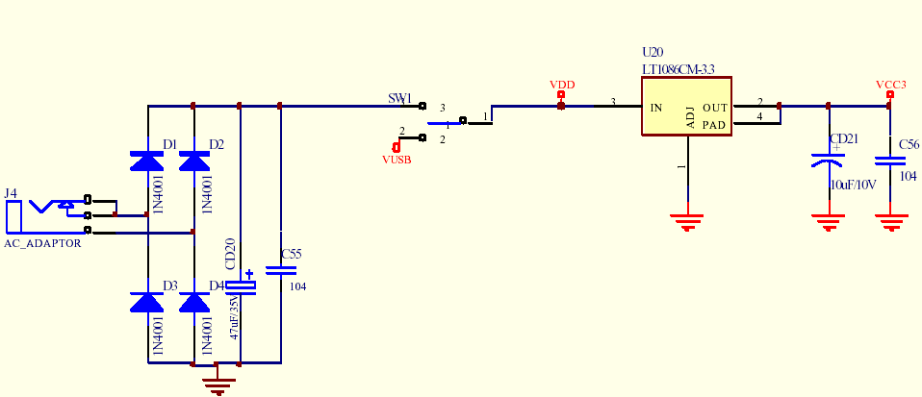
电源电路设计－3.3V
需要使用3.3V的直流稳压电源，系统电源电路如下图所示：
DC-DC转换芯片LT1086
整流、定向
拨动开关
滤波电路
DC 7.5V 2A直流电源

Slide 36
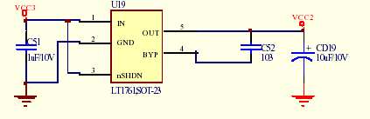
电源电路设计－2.5V
需要使用2.5V的直流稳压电源，系统电源电路如下图所示：
DC3.3V
滤波电路

Slide 37
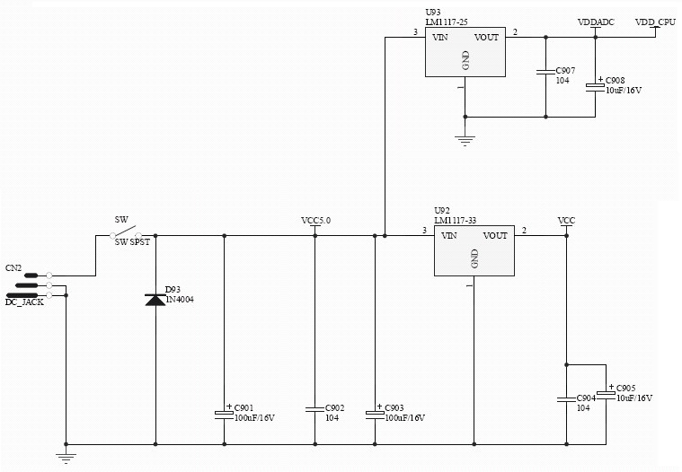
上海双实的实验板POWER电路
LM1117-33用于将电源5V转换为3. 3 V
LM1117-25用于将电源5V转换为2. 5 V

Slide 38
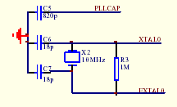
5.3.3 晶振电路设计
晶振电路用于向CPU及其他电路提供工作时钟。在该系统中，S3C44B0X使用无源晶振，晶振的接法如下图所示：
系统时钟PLL的滤波电容(700pF左右)
系统时钟晶体电路的输入信号
系统时钟晶体电路的输出信号

Slide 39
锁相环PLL （Phase Lock Loop）：用于产生精确的时钟锁相环是一种反馈电路，其作用是使得电路上的时钟和某一外部时钟的相位同步。PLL通过比较外部信号的相位和由压控晶振（VCXO）的相位来实现同步的，在比较的过程中，锁相环电路会不断根据外部信号的相位来调整本地晶振的时钟相位，直到两个信号的相位同步。

Slide 40
晶振电路设计
根据S3C44B0X的最高工作频率以及PLL电路的工作方式，选择10MHz的无源晶振，10MHz的晶振频率经过S3C44B0X片内的PLL（锁相环）电路倍频后，最高可以达到66MHz。
片内的PLL电路兼有频率放大和信号提纯的功能，因此，系统可以以较低的外部时钟信号获得较高的工作频率，以降低因高速开关时钟所造成的高频噪声。

Slide 41
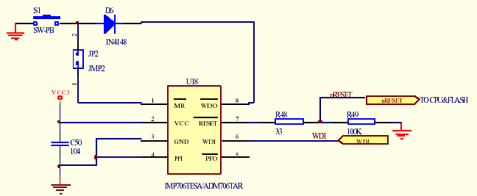
5.3.4 复位电路设计
采用IMP706看门狗芯片
复位及看门狗功能是否有效，如果短接则有效
在规定时间内没有喂狗，将输出低电平
低电平复位
复位按键，JP2短接时才有效
JP2短接后，必须定时（<1.6S）喂狗，否则将引起系统复位

Slide 42
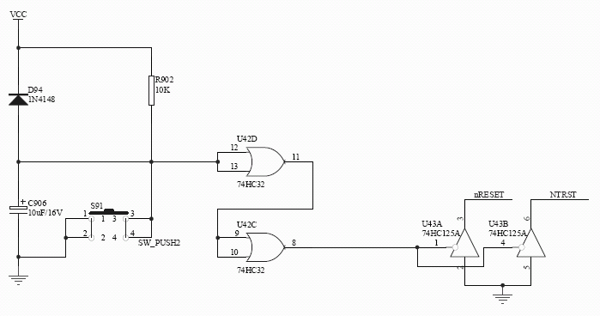
上海双实的实验板RESET电路
74HC32:四2输入与门
74HC125A缓冲门

Slide 43
5.3.5 JTAG接口电路设计－接口简介
JTAG(Joint Test Action Group，联合测试行动小组)是一种国际标准测试协议，主要用于芯片内部测试及对系统进行仿真、调试。
JTAG技术是一种嵌入式调试技术，它在芯片内部封装了专门的测试电路TAP（Test Access Port，测试访问口），通过专用的JTAG测试工具对内部节点进行测试。

Slide 44
目前大多数比较复杂的器件都支持JTAG协议，如ARM、DSP、FPGA器件等。
标准的JTAG接口是4线：TMS、TCK、TDI、TDO，分别为测试模式选择、测试时钟、测试数据输入和测试数据输出。

Slide 45
JTAG测试允许多个器件通过JTAG接口串联在一起，形成一个JTAG链，能实现对各个器件分别测试。JTAG接口还常用于实现ISP（In-System Programmable在系统编程）功能，如对FLASH器件进行编程等。
通过JTAG接口，可对芯片内部的所有部件进行访问，因而是开发调试嵌入式系统的一种简洁高效的手段。目前JTAG接口的连接有两种标准，即14针接口和20针接口。

Slide 46
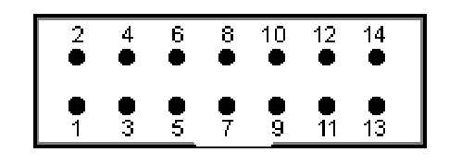
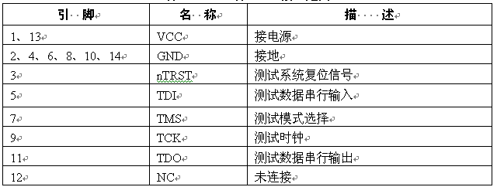
JTAG接口电路设计－14针接口及定义

Slide 47
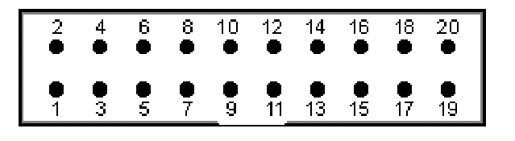
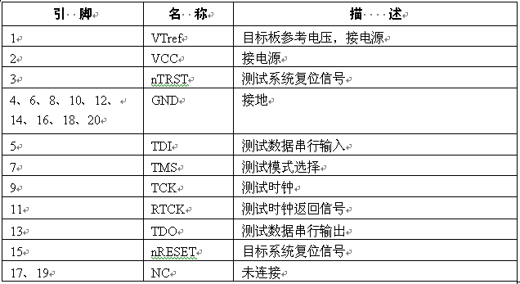
JTAG接口电路设计－20针接口及定义

Slide 48
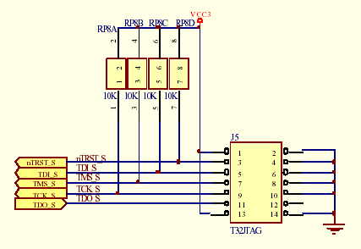
JTAG接口电路设计－接口电路
必须接上拉
14针接口

Slide 49
6.3.6 S3C44B0X最小系统
S3C44B0X + 电源电路 + 晶振电路 + 复位电路 + JTAG接口电路可构成真正意义上的最小系统
程序可运行于S3C44B0X内部的8KB RAM中
程序大小有限，掉电后无法保存，只能通过JTAG接口调试程序

Slide 50
5.3.7 SDRAM接口电路设计－SDRAM简介
与Flash存储器相比较，SDRAM不具有掉电保持数据的特性，但其存取速度大大高于Flash存储器，且具有读/写的属性，因此，SDRAM在系统中主要用作程序的运行空间，数据及堆栈区。
当系统启动时，CPU首先从复位地址0x0处读取启动代码，在完成系统的初始化后，程序代码一般应调入SDRAM中运行，以提高系统的运行速度，同时，系统及用户堆栈、运行数据也都放在SDRAM中。

Slide 51
SDRAM具有单位空间存储容量大和价格便宜的优点，已广泛应用在各种嵌入式系统中。SDRAM的存储单元可以理解为一个电容，总是倾向于放电，为避免数据丢失，必须定时刷新（充电）。因此，要在系统中使用SDRAM，就要求微处理器具有刷新控制逻辑，或在系统中另外加入刷新控制逻辑电路。S3C44B0X在片内具有独立的SDRAM刷新控制逻辑，可方便地与SDRAM接口。

Slide 52
SDRAM接口电路设计－SDRAM选型
目前常用的SDRAM为8位/16位的数据宽度，工作电压一般为3.3V。主要的生产厂商为HYUNDAI、Winbond等。他们生产的同型器件一般具有相同的电气特性和封装形式，可通用。
本系统中使用Winbond的W986416DH。

Slide 53
W986416DH存储容量为4组×16M位（8M字节），工作电压为3.3V，常见封装为54脚TSOP，兼容LVTTL接口，支持自动刷新（Auto-Refresh）和自刷新（Self-Refresh），16位数据宽度。

Slide 54
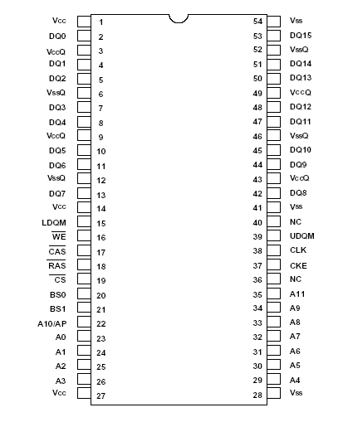
SDRAM接口电路设计－W986416DH引脚分布

Slide 55
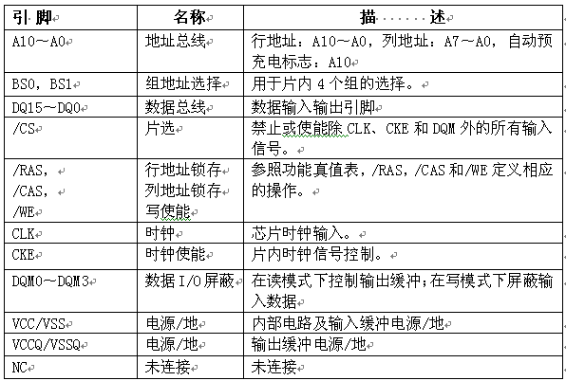
SDRAM接口电路设计－W986416DH引脚信号描述

Slide 56
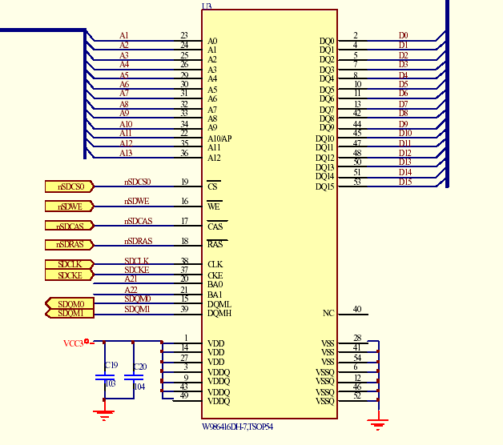
SDRAM接口电路设计－SDRAM接口电路

Slide 57
SDRAM接口电路设计－电路说明
一片W986416DH构建16位的SDRAM存储器系统,将其配置到Bank6，即将S3C44B0X的nGCS6接至两片W986416DH的/CS端。此时SDRAM地址为0x0c000000-0x0c7fffff。
W986416DH的CLK端接S3C44B0X的SCLK端；
W986416DH的CKE端接S3C44B0X的SCKE端；
W986416DH的/RAS、/CAS、/WE端分别接S3C44B0X的nSDRAS端、nSDCAS端、nSDWE端；

Slide 58
W986416DH的A12～A0接S3C44B0X的地址总线ADDR<13>～ADDR<1>；
W986416DH的BA1、BA0接S3C44B0X的地址总线ADDR<22>、ADDR<21>；
W986416DH的数据总线接S3C44B0X的数据总线的低16位XDATA<15>～XDATA<0>；

Slide 59
5.3.8 FLASH接口电路设计－FLASH简介
Flash存储器是一种可在系统（In-System）进行电擦写，掉电后信息不丢失的存储器。
它具有低功耗、大容量、擦写速度快、可整片或分扇区在系统编程（烧写）、擦除等特点，并且可由内部嵌入的算法完成对芯片的操作，因而在各种嵌入式系统中得到了广泛的应用。

Slide 60
作为一种非易失性存储器，Flash在系统中通常用于存放程序代码、常量表以及一些在系统掉电后需要保存的用户数据等。

Slide 61
NOR 和 NAND Flash比较
NOR的特点是芯片内执行(XIP， eXecute In Place)，这样应用程序可以直接在flash闪存内运行，不必再把代码读到系统RAM中。NOR的传输效率很高，在1～4MB的小容量时具有很高的成本效益，但是很低的写入和擦除速度大大影响了它的性能。

Slide 62
NAND结构能提供极高的单元密度，可以达到高存储密度，并且写入和擦除的速度也很快。应用NAND的困难在于flash的管理和需要特殊的系统接口。

Slide 63
FLASH接口电路设计－FLASH选型
常用的Flash为8位或16位的数据宽度，编程电压为单3.3V。主要生产厂商有INTEL、ATMEL、AMD、HYUNDAI等。
本系统中使用INTEL的TE28F320B。
TE28F320B存储容量为32M位（4M字节），工作电压为2.7V～3.6V，采用48脚TSOP封装或48脚FBGA封装，16位数据宽度。
TE28F320B仅需单3V电压即可完成在系统的编程与擦除操作，通过对其内部的命令寄存器写入标准的命令序列，可对Flash进行编程（烧写）、整片擦除、按扇区擦除以及其他操作。

Slide 64
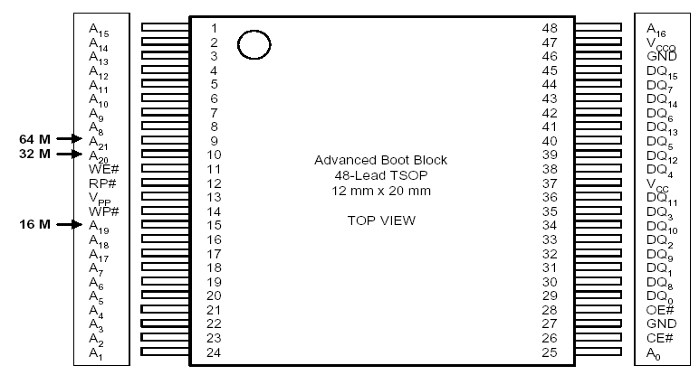
FLASH接口电路设计－TE28F320B引脚分布

Slide 65
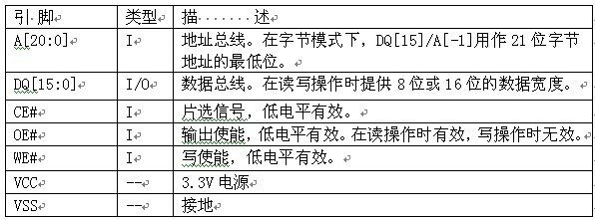
FLASH接口电路设计－TE28F320B引脚信号描述

Slide 66
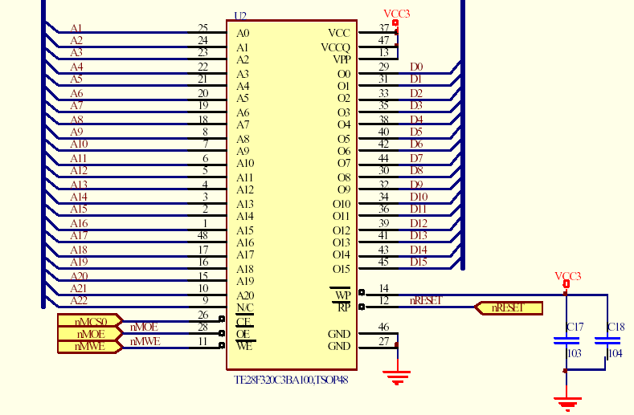
FLASH接口电路设计－FLASH接口电路

Slide 67
FLASH接口电路设计－电路说明
地址总线[A20-A0]与S3C44B0的地址总线[ADDR20-ADDR0]相连；
16位数据总线[DQ15-DQ0]与S3C44B0的低16位数据总线[XDATA15-XDATA0]相连。
注意：此时应将S3C4510B的OM[1:0]置为‘01’，选择Bank0为16位工作方式。
一片TE28F320B构建16位的FLASH存储器系统，将其配置到Bank0，即将S3C44B0X的nGCS0接至两片TE28F320B的CE端。此时FLASH地址为0x00000000-0x004fffff。

Slide 68
5.3.9 S3C44B0X扩展系统
S3C44B0X最小系统 + SDRAM + FLASH电路可构成一个完全的嵌入式系统
可运行于SDRAM中的程序，也可运行FLASH中的程序
程序大小可以很大，如果将程序保存到FLASH中，掉电后不会丢失，因此，既可以通过JTAG接口调试程序，也可以将程序烧写到FLASH，然后运行FLASH中的程序
在此基础上加入必要的接口及其他电路，就构成了具体的S3C44B0X应用系统

Slide 69
5.3.10 串口接口电路设计－串口简介
几乎所有的微控制器、PC都提供串行接口，使用电子工业协会（EIA）推荐的RS-232-C标准，这是一种很常用的串行数据传输总线标准。
早期它被应用于计算机和终端通过电话线和MODEM进行远距离的数据传输，随着微型计算机和微控制器的发展，不仅远距离，近距离也采用该通信方式。在近距离通信系统中，不再使用电话线和MODEM，而直接进行端到端的连接。

Slide 70
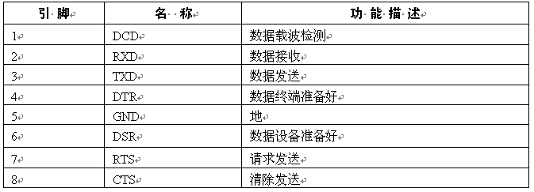
RS-232-C标准采用的接口是9芯或25芯的D型插头，以常用的9芯D型插头为例，各引脚定义下所示：

Slide 71
串口接口电路设计－串口芯片选型
要完成最基本的串行通信功能，实际上只需要RXD、TXD和GND即可，但由于RS-232-C标准所定义的高、低电平信号与S3C44B0X系统的TTL电路所定义的高、低电平信号完全不同。

Slide 72
TTL的标准逻辑“1”对应2V～3.3V电平，标准逻辑“0”对应0V～0.4V电平，而RS-232-C标准采用负逻辑方式，标准逻辑“1”对应-5V～-15V电平，标准逻辑“0”对应+5V～+15V电平，显然，两者间要进行通信必须经过信号电平的转换。
目前常使用的电平转换电路为Sipex公司的SP3232E。

Slide 73
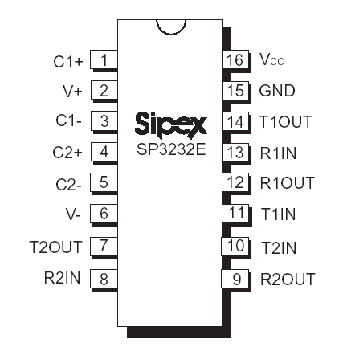
串口接口电路设计－SP3232E引脚分布

Slide 74
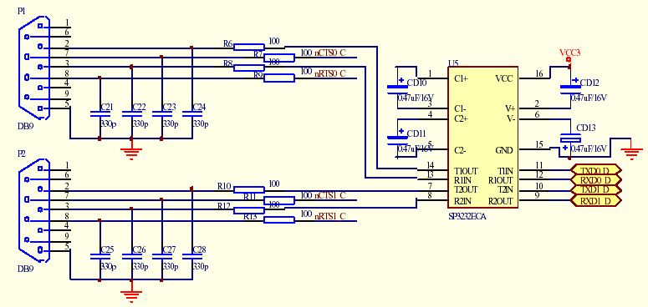
串口接口电路设计－串口接口电路
RS232电平
TTL电平

Slide 75
5.3.11 IIC接口电路设计－IIC简介
IIC总线是一种用于IC器件之间连接的二线制总线。它通过SDA（串行数据线）及SCL（串行时钟线）两线在连接到总线上的器件之间传送信息，并根据地址识别每个器件：不管是微控制器、存储器、LCD驱动器还是键盘接口。

Slide 76
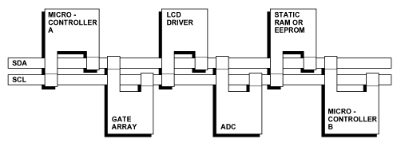


Slide 77
带有IIC总线接口的器件可用来将一个或多个微控制器及外围器件构成系统。
尽管这种总线结构没有并行总线那样大的吞吐能力，但由于连接线和连接引脚少，因此其构成的系统价格低，器件间总线简单，结构紧凑，而且在总线上增加器件不影响系统的正常工作，系统修改和可扩展性好。即使有不同时钟速度的器件连接到总线上，也能很方便地确定总线的时钟，因此在嵌入式系统中得到了广泛的应用。

Slide 78
S3C44B0X内含一个IIC总线主控器，可方便地与各种带有IIC接口的器件相连。
在实验系统中，可以通过外扩一片KS24C08作为IIC存储器。KS24C08提供1K字节的EEPROM存储空间，可用于存放少量在系统掉电时需要保存的数据。
注意： IIC接口的信号线是漏极开路输出型，电路设计时需要外加上拉电阻。

Slide 79
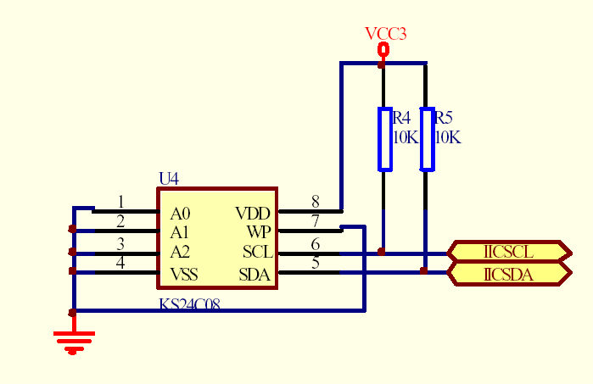
IIC接口电路设计－IIC接口电路

Slide 80
印刷电路板设计注意事项
5.4 印刷电路板的设计
S3C44B0X的片内工作频率为60MHz，因此，在印刷电路板的设计过程中，应该遵循一些高频电路的设计基本原则，否则会使系统工作不稳定甚至不能正常工作。
印刷电路板的设计人员应注意以下几个方面：
注意电源的质量与分配。
同类型信号线应该成组、平行分布。

Slide 81
5.4.1 电源质量与分配
电源滤波
  为提高系统的电源质量，消除低频噪声对系统的影响，一般应在电源进入印刷电路板的位置和靠近各器件的电源引脚处加上滤波器，以消除电源的噪声，常用的方法是在这些位置加上几十到几百微法的电容。

Slide 82
  在系统中除了要注意低频噪声的影响，还要注意元器件工作时产生的高频噪声，一般的方法是在器件的电源和地之间加上0.1uF左右地电容，可以很好地滤出高频噪声的影响。

Slide 83
电源分配
  实际的工程应用和理论都证实，电源的分配对系统的稳定性有很大的影响，因此，在设计印刷电路板时，要注意电源的分配问题。
  在印刷电路板上，电源的供给一般采用电源总线（双面板）或电源层（多层板）的方式。电源总线由两条或多条较宽的线组成，由于受到电路板面积的限制，一般不可能布得过宽，因此存在较大的直流电阻，但在双面板得设计中也只好采用这种方式了，只是在布线的过程中，应尽量注意这个问题。

Slide 84
  在多层板的设计中，一般使用电源层的方式给系统供电。该方式专门拿出一层作为电源层而不再在其上布信号线。由于电源层遍及电路板的全面积，因此直流电阻非常的小，采用这种方式可有效的降低噪声，提高系统的稳定性。

Slide 85
5.4.2 同类型信号线的分布
在各种微处理器的输入输出信号中，总有相当一部分是相同类型的，例如数据线、地址线。
对这些相同类型的信号线应该成组、平行分布，同时注意它们之间的长短差异不要太大，采用这种布线方式，不但可以减少干扰，增加系统的稳定性，还可以使布线变得简单，印刷电路板的外观更美观。

Slide 86
5.5.1 硬件调试
5.5 硬件系统的调试
尽可能的从简单到复杂，一个单元一个单元地焊接调试，以便在调试过程中遇到困难时缩小故障范围，在调试过程中，应先确定电路没有短路，才能通电调试。
先从最小系统调试： S3C44B0X + 电源电路 + 晶振电路 + 复位电路 + JTAG接口
然后加上SDRAM，再加上FLASH，然后再加上其它接口
芯片在工作时有一定的发热是正常的，但如果有芯片特别发烫，则一定有故障存在，需断电检查确认无误后方可继续通电调试。

Slide 87
5.5.2 电源、晶振及复位电路调试
调试电源电路之前，尽量少接器件，通电之前检查有无短路现象
用示波器观测，晶振的输出应为10MHz
复位电路的nRESET端在未按按钮时输出应为高电平（3.3V），按下按钮后变为低电平，按钮松开后应恢复到高电平

Slide 88
5.5.3 JTAG接口电路调试
调试JTAG接口电路之前，应该保证晶振已经起振
检测JTAG接口的TMS、TCK、TDI、TDO信号是否已与S3C4510B的对应引脚相连
连接调试器，看是否能够连接上，如果连接不上，检查TMS、TCK、TDI、TDO等信号是否正常
正常工作时，TRST应该为高电平，如果连接不上调试器，需要检查该信号

